Slide 1




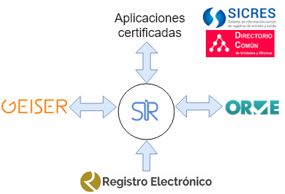
Plataforma
Intercambio electrónico registral entre AAPP basado en

Slide 2

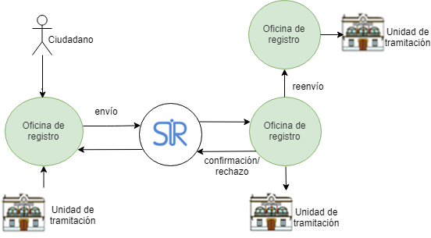


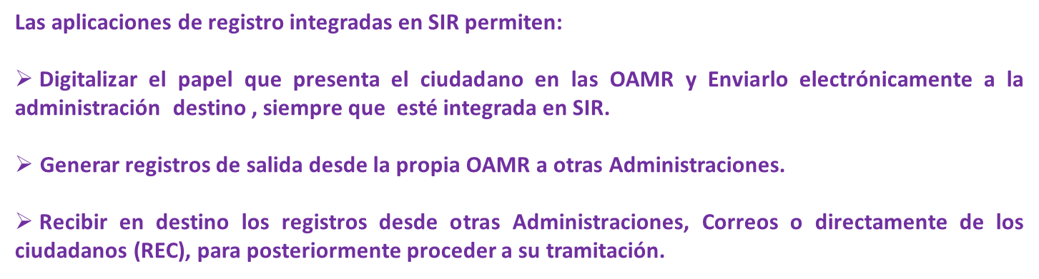
P2P
Traza centralizada
WS

Slide 3


Administraciones en
https://administracionelectronica.gob.es/ctt/resources/Soluciones/214/Descargas/Listado%20de%20Oficinas%20y%20Unidades%20SIR%20.xlsx
Todas las CCAA
Mapa de % de Ayuntamientos adheridos a SIR:
https://egeovisor.redsara.es/egeo-frontend-web/leaflet/MainLeaflet.action?visualizationId=1328&adminScope=2#
% Municipios SIR
Diputaciones
Universidades
Otros

Slide 4
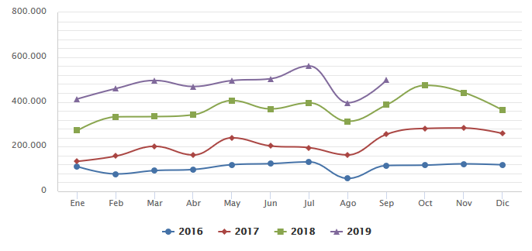
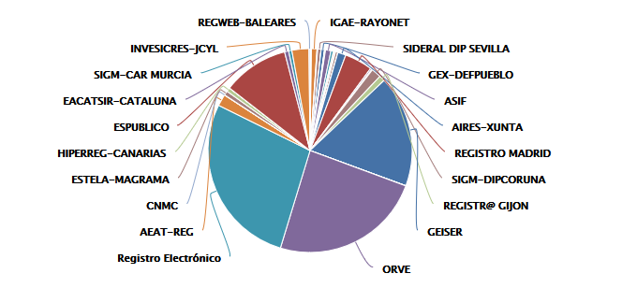
Registros Enviados SIR (Mensuales-Sep. 2019)
http://dataobsae.administracionelectronica.gob.es/cmobsae3/dashboard/Dashboard.action?selectedScope=A2&selectedLevel=L0&selectedUnit=TOTAL&selectedTemporalScope=1&selectedTemporal=30/09/2019#SIR001SIR_ORVE-summary

Slide 5
Nueva Arquitectura
Objetivos de la hoja de Ruta SIR:
  Metadatado (propia de SIR)
  Simplificación y unificación del formato de firma (general de interoperabilidad de los SI de las AAPP)
  Referenciación única de la documentación adjunta. (general de la puesta a disposición de la información entre AAPP)
No se puede hacer frente al crecimiento de uso de SIR sin estas funcionalidades
Se anunciaron en septiembre y octubre de 2017. Plazo inicial realización Noviembre 2018.
Reuniones anteriores: 20 septiembre 2018 y 23 de febrero 2018
Necesario acometer las tres funcionalidades cuanto antes para beneficiarnos todos de:
  Tramitación automatizada (metadatado)
  Simplificación de la complejidad en las firmas de los envíos y de los adjuntos.
  Evitar las transacciones pesadas y la limitación de nº adjuntos y peso limitado por cada registro (referencia única).
  Minimizar el periodo de convivencia entre los dos modelos para simplificar su gestión
Notes:
Metadatado: Objetivo: Automatización del procesamiento de los asientos recibidos a través de unos metadatos que en algunos casos serán comunes y acordados entre todas las administraciones integradas en SIR y en otros casos serán particulares del destino.
Simplificación y unificación del formato de firma: Requisito que se pretende abordar para todas las aplicaciones que interoperan entre administraciones públicas con el fin de normalizar la diversidad de formatos de firma en las aplicaciones de registro que dificultan su validación
El sistema de referencia a documentos evita el intercambio de la documentación, sustituyéndolo por un sistema de intercambio de referencias normalizado para que pueda ser interpretado y utilizado por cualquier organismo o aplicación

Slide 6
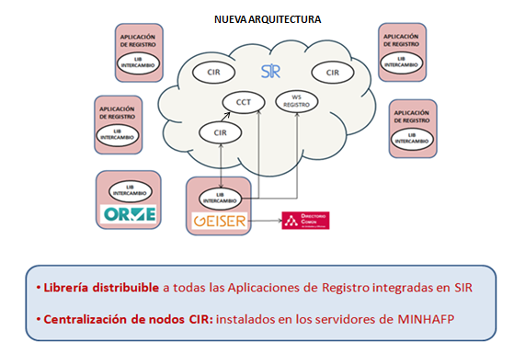
Nueva Arquitectura
Objetivos de la hoja de Ruta:
  Metadatado
  Simplificación y unificación del formato de firma.
  Referenciación única de la documentación adjunta.
Notes:
Metadatado: Objetivo: Automatización del procesamiento de los asientos recibidos a través de unos metadatos que en algunos casos serán comunes y acordados entre todas las administraciones integradas en SIR y en otros casos serán particulares del destino.
Simplificación y unificación del formato de firma: Requisito que se pretende abordar para todas las aplicaciones que interoperan entre administraciones públicas con el fin de normalizar la diversidad de formatos de firma en las aplicaciones de registro que dificultan su validación
El sistema de referencia a documentos evita el intercambio de la documentación, sustituyéndolo por un sistema de intercambio de referencias normalizado para que pueda ser interpretado y utilizado por cualquier organismo o aplicación

Slide 7
Metadatado
Metadatos a nivel de asiento registral:
  Metadatos generales
  Metadatos específicos
Metadatos a nivel de documento adjunto:
  Metadatos del documento ENI
  Metadatos generales
  Metadatos específicos
Todos los Metadatos se incluyen en un Fichero Técnico para mantener la compatibilidad con la Norma SICRES 3.0
Notes:
Objetivo: Automatización del procesamiento de los asientos recibidos a través de unos metadatos que en algunos casos serán comunes y acordados entre todas las administraciones integradas en SIR y en otros casos serán particulares del destino.
Para que la inclusión de Metadatos sea totalmente compatible con la Norma SICRES 3.0 y las aplicaciones de registro puedan incluir estos metadatos sin afectar al resto de aplicaciones integradas en SIR los metadatos se añaden en un Fichero Técnico XML Interno dentro del mensaje SICRES 3.0.
La Norma SICRES 3.0 normaliza y establece de forma única, global y completa, el Modelo de Datos para el intercambio de asientos entre Entidades Registrales con independencia del Sistema de Registro origen o destino, y de la tecnología de intercambio.
En la próxima versión de la Norma SICRES 4.0 la información de los metadatos tendrá una sección propia y no será incluida como fichero adjunto.

Slide 8
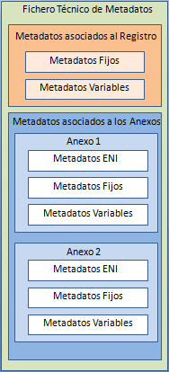
Metadatado
Registro Presencial o No presencial (automático)
Código SIA (manual)
Metadatos Generales
Metadatos Específicos
Pendientes de definir por Organismo
Origen (ciudadano/administración) (manual)
Tipo Documental (manual)
Resto de campos (automáticos)
Metadatos Generales
Código CSV (automático)
Metadatos Específicos
Pendientes de definir por Organismo
Metadatos Automáticos: se rellenan de manera automático por la Aplicación de Registro
Metadatos Manuales: se rellenan por el funcionario de registro
Metadatos Generales
Metadatos Específicos
Notes:
Se han identificado los siguientes metadatos:
Metadatos fijos (comunes): son aquellos comunes a todos los Niveles de Administración y a todos los organismos.
Metadatos variables (particulares): cada organismo puede definir sus propios metadatos si así lo precisa.
Además, los metadatos pueden ser a nivel de asiento registral y a nivel de documento adjunto. Por tanto, los metadatos posibles:
Metadatos a nivel de asiento registral:
o Metadatos fijos
o Metadatos variables
Metadatos a nivel de documento adjunto:
o Metadatos del documento ENI
o Metadatos fijos
o Metadatos variables
La librería de intercambio incluirá la gestión de los metadatos: composición del fichero técnico de metadatado e incorporación al mensaje SICRES 3.0 al realizar el
envío, e interpretación del fichero técnico para los registros recibidos.
Para los metadatos Generales el nombre del Atributo estará predefinido para que todas las aplicaciones de registro lo interpreten de la misma manera.
Atributos Generales del Asientos Registral:
Código SIA: código del trámite administrativo correspondiente al asiento registral.
Presencial/No Presencial: indica si el asiento se ha realizado de forma presencial en una oficina de registro/unidad de tramitación, o ha sido realizado a través de una Sede Electrónica u otra aplicación informática.
Tipo de Envío de la Documentación: indica si la documentación adjunta al registro se envía embebida en el propio mensaje SICRES o a través del Sistema de Referencia Única de Documentación.
Códigos Dire: códigos del Directorio de Entidades (unívocamente asociados a los identificadores de interesados/representantes)
Atributos Generales del Documento Anexo:
Hash: código hash del documento
Algoritmo de Generación del Hash: algoritmo con el que se ha generado el hash anterior
CSV: código de verificación seguro del documento

Slide 9
Firma simplificada
Asiento Registral
Objetivo: normalizar los formatos de firma para los documentos anexos.
Formatos:
  Firma PADES: documentos PDF (tamaño pequeño)
  Firma XADES-Manifest o firma CSV: resto documentos.
La aplicación origen firma uno a uno cada documento adjunto al asiento: da integridad al propio documento para ser intercambiado a través de la plataforma SIR.
Durante el periodo de transición se debe aceptar registros con documentación adjunta firmada de acuerdo a las condiciones de firma anteriores a la simplificación.
Datos SICRES
Fichero Técnico de Metadatos
Anexo 1
Anexo 2…
Anexo n
Justificante
Notes:
Simplificación y unificación del formato de firma.
Requisito que se pretende abordar para todas las aplicaciones que interoperan entre administraciones públicas con el fin de normalidad la diversidad de formatos de firma en las aplicaciones de registro que dificultan su validación, y para poder firmar documentos de gran tamaño sin afectar al rendimiento
Para SIR se han elegido los siguientes formatos para la firma de los documentos anexos a los asientos registrales:
o Firma PADES para documentos PDF de pequeño tamaño que deben ser tratados por personas de forma manual (por ejemplo el justificante)
o Firma XADES-Manifest, BASELINE o firma CSV para el resto de documentos adjuntos.
Las aplicaciones de registro deberán firmar:
Los justificantes de registro con firma PADES.
Los documentos anexos a los asientos registrales bien con firma XADES-Manifest o con firma CSV.
El detalle de las especificaciones correspondientes a cada uno de estos tipos de firma está publicado por el grupo de trabajo los grupos de trabajo .

Slide 10



Referencia única
Almacena Anexos
ID = Código CSV
Recupera Anexos
ID = Código CSV
Aplicación de Registro Origen
Aplicación de Registro Destino
Mensaje SICRES
(sin Anexos)
Mensaje SICRES
(sin Anexos)
Los documentos adjuntos NO viajan embebidos entre Aplicaciones de Registro
Se incluye la referencia de cada anexo como Metadato para recuperar el anexo en destino
Notes:
El sistema de referencia a documentos evita el intercambio de la documentación, sustituyéndolo por un sistema de intercambio de referencias normalizado para que pueda ser interpretado y utilizado por cualquier organismo o aplicación, en nuestro caso integrada en SIR.
El objetivo es eliminar las restricciones actuales de tamaño y número de adjuntos que actualmente tiene la plataforma (máximo 5 ficheros anexos, máximo 10MB por fichero, máximo 15MB por la totalidad de adjuntos).
Con esta solución, cada aplicación de registro puede tener un repositorio propio de documentación, o utilizar el repositorio CSV Storage proporcionado por la SGAD. Los
documentos adjuntos al asiento registral vendrán referenciados con un identificador único de documento y la URL para su descarga.
La aplicación generadora del documento ha de disponer de información de acceso al mismo:
Identificador del documento
Información de Permisos
URL del web service de acceso al mismo.
La aplicación generadora del documento enviaría la información (a) y (c) a la aplicación destinataria.
La aplicación destino deberá llamar a (c) con la información de (a) y aportando Información de permisos (b), en su caso.
Es importante hacer notar que en ocasiones, como en el intercambio de registros, existe una plataforma que intermedia (en este caso, el SIR), que podría aportar en este caso, credenciales “extra” a la aplicación de destino del documento para dar permisos “por defecto”.
La aplicación generadora del documento contrastará que dispone del documento referenciado, y en su caso, que las credenciales aportadas son válidas para acceder al mismo.
Todos aquellos repositorios que quieran formar parte del sistema de referencias deberán implementar una interfaz de consulta para que puedan consultar sus documentos y un cliente de consulta para poder consultar a su vez documentos en otros repositorios.
Para que este acceso pueda ser efectivo se pueden dar dos casos:
Establecer para el documento a intercambiar permisos públicos, es decir, todo aquel que tenga la referencia podrá acceder al mismo.
Ejemplo: GEISER, podría establecer para todos los anexos permisos públicos de acceso, de modo que todas las aplicaciones de registro integradas en SIR podrían recuperar el documento llegado el caso.
Establecer para el documento a intercambiar permisos restrictivos por aplicación o grupo. La aplicación con permisos en cada momento podrá modificar los mismos para dar acceso a otras aplicaciones.
Ejemplo: Portafirmas envía un documento firmado a la aplicación de Extranjería. Portafirmas crearía el documento y le añadiría permisos para la aplicación Extranjería. En este caso se debe tener conocimiento de qué aplicación va a acceder.
Ejemplo 2: Portafirmas envía un documento firmado a la aplicación de Extranjería y ésta forma parte de un grupo en el repositorio. Por tanto todas las aplicaciones de ese grupo tendrían acceso al documento.
Los documentos que se pongan a disposición para los intercambios registrales en los repositorios de documentación se configurarán con permiso de acceso para el grupo “Registros”.
Formarán parte de este grupo “Registros” todas las aplicaciones de registro integradas en SIR, mediante un usuario y contraseña.
Cada vez que se intercambien documentos adjuntos en los intercambios registrales, la aplicación que envía subirá los documentos a su propio repositorio y les dará permiso de acceso para el grupo “Registros”.

Slide 11
Ventajas Referencia Única
Elimina la restricción actual de tamaño y número de adjuntos.
  Máximo 5 ficheros anexos
  Máximo 10MB por fichero
  Máximo 15MB por la totalidad de adjuntos
Normalización del intercambio de documentación: Documento ENI.
Mejora del rendimiento en el intercambio de asientos registrales.
Solventa los problemas de intercambio de documentos de gran tamaño.
Durante el periodo de transición se debe aceptar documentos adjuntos por referencia y embebidos en el mensaje de intercambio.
NO se pueden enviar en un mismo asiento documentos anexos por referencia y documentos cuyo contenido está embebido en el mensaje de intercambio.
Notes:
Ventajas:
El trasiego de documentación de unas aplicaciones a otras penaliza el rendimiento de las mismas. El objetivo de este sistema de referencia a documentos es evitar el intercambio de documentación sustituyéndolo por un sistema de intercambio de referencias.
Este intercambio de referencias debe normalizarse para que pueda ser interpretado y utilizado de manera correcta por parte de cualquier organismo o aplicación interviniente en el proceso.
Además, se especifica un sistema para poder intercambiar/referenciar documentos de gran tamaño, salvando las actuales limitaciones existentes en las aplicaciones.
Las aplicaciones de registro NO integradas con la Librería de Intercambio SIR deberán implementar:
La conversión a formato ENI de todos los documentos adjuntos al asiento registral, incluido el justificante de registro.
La implementación de un repositorio propio de documentación de acuerdo a los requisitos anteriores, en caso de utilizar un repositorio propio.
La subida de la documentación al repositorio. Cada documento debe tener un identificador único con el cual poder recuperarlo del repositorio (puede ser su código CSV o un identificador interno de cada organismo).
Si la aplicación utiliza un repositorio propio, puede decidir en qué formato almacena la documentación, pero cuando desde otra aplicación se recupere un documento siempre lo debe devolver en formato ENI.
Si la aplicación utiliza CSV Storage, todos los documentos almacenados deben ser documentos ENI.
Las aplicaciones de registro deben disponer de un mecanismo de reintento de almacenamiento de la documentación en su repositorio o en CSV Storage, en el caso de que dicho repositorio no esté disponible.
En las aplicaciones integradas con la Librería de Intercambio SIR:
La Librería de Intercambio proporciona un método para convertir un documento a ENI (sólo se admitirán documentos firmados Xades Internally Detached, Xades-Manifest, PADES y CSV).
La Librería de Intercambio proporciona un método para subir la documentación a CSV Storage (convertida a ENI). La aplicación de registro debe generar previamente el código CSV del documento, que servirá de identificador único para este repositorio (la Librería de Intercambio proporciona un método para generar el código CSV).
Si un documento original ya es un documento ENI las aplicaciones de registro deben componer un ENI a partir de este original. El documento ENI original tendrá un contenido y una firma que corresponde a la identidad e intención del contenido del documento. Todo ello, contenido y firma del original, corresponden al contenido del ENI que se almacenará en el repositorio, y tendrá un segmento de firma en los formatos aceptados que asegura la integridad del propio original.
Envío de documentación adjunta por referencia
Durante un periodo de tiempo y hasta que todas las aplicaciones de registro integradas en la Plataforma SIR puedan acometer estos cambios, tendrán que convivir diferentes versiones de aplicaciones, unas que utilicen la referencia única de la documentación y otras que continúen enviando los documentos adjuntos embebidos en el mensaje de intercambio.
Antes de realizar el envío de un registro por la Plataforma SIR, la aplicación de registro debe comprobar lo siguiente:
Si el destino al que va a enviar el registro está integrado con la Referencia Única. Para ello, en el Directorio Común DIR3 se incluirá un nuevo campo asociado a las unidades de tramitación que indique si ese destino está o no en una aplicación de registro que utiliza la referencia única de documentación.
Las aplicaciones de registro deberán leer este dato en su proceso de sincronización con DIR3.
El tamaño de cada fichero a adjuntar:
Si el destino está integrado con la Referencia Única, no es necesaria esta comprobación.
Si el destino no está integrado con la Referencia Única:
Si los documentos adjuntos no superan el límite de tamaño de la plataforma SIR, se puede enviar el registro.
Si los documentos adjuntos superan el límite de tamaño de la plataforma SIR, el registro se tiene que enviar en Rojo sin documentación adjunta o mediante registros consecutivos con la documentación distribuida en envíos parciales (tal como se está procediendo actualmente).
El mensaje SICRES de intercambio será diferente en función de si el registro se envía a una aplicación integrada con la Referencia Única o no:
Si el destino al que va a enviar el registro NO está integrado con la Referencia Única, en los segmentos Anexo del SICRES se incluirá el contenido del documento adjunto en Base 64 y su firma.
Si el destino al que va a enviar el registro está integrado con la Referencia Única, en el segmento Anexo del SICRES se incluirá, por cada documento adjunto, el xml definido como Referencia Única de Documentación. En el Anexo IV: XSD de Referencia Única
El xml de referencia del documento adjunto debe contener al menos la siguiente información:
El identificador único del documento con el que se almaceno en el repositorio, que puede ser el código CSV o cualquier identificador que identifique unívocamente al documento. Si se utiliza Storage como repositorio de documentación, será siempre el código CSV.
Los permisos del documento
La url del repositorio
Para indicar si el mensaje de intercambio SICRES lleva la documentación embebida o no en el segmento Anexo, todas las aplicaciones de registro deben incluir un fichero técnico de metadatos que incluye un campo para indicar esta condición (Ver apartado Metadatado).
En las aplicaciones de registro integradas con la Librería de Intercambio SIR:
La Librería de Intercambio proporciona un método para enviar el registro al que se le pasará un objeto cumplimentado de una forma u otra dependiendo de si el destino está integrado o no con la Referencia Única. Este objeto incluye todos los campos para componer los datos propios del SICRES, la Referenciación Única de la documentación y el Metadatado (Ver apartado Metadatado).
NO se pueden enviar en un mismo asiento documentos anexos por referencia y documentos cuyo contenido está embebido en el mensaje de intercambio.
Toda la documentación anexa al asiento se debe enviar de la misma forma: o bien por referencia, o bien incluyendo el contenido en el propio mensaje de intercambio.

Slide 12
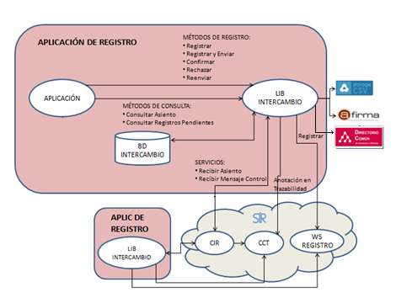
Librería de Integración SIR
MPTFP proporciona:
Librería de Intercambio
Scripts de creación de BD Intercambio
Librería proporciona:
Intercambio de asientos registrales y consulta de estado
Uso de REGAGE o registro propio
Incorporación de Metadatado
Referencia única (uso de CSV Storage de la AGE o repositorio propio)
Soporte para distintas BBDD: Oracle, MySQL, SQLServer
Utilidades generar Documento ENI
Sincronización con DIR3:
Tareas programadas para obtener la información de catálogo, unidades y oficinas del directorio común
Notes:
Integración en la Aplicación de Registro: Llamada a los métodos de la Librería (registrar, registrar y enviar, confirmar, rechazar, reenviar), y consulta del estado de los asientos en la BD de intercambio
Incorporación de Metadatado y Sistema de Referencia a Documentos: La librería de intercambio incluirá la gestión de los metadatos: composición del fichero técnico de metadatado e incorporación al mensaje SICRES 3.0 al realizar el envío, e interpretación del fichero técnico para los registros recibidos. Además, este fichero técnico incluirá los datos relativos a la referencia de la documentación. El paquete de software de la librería incluirá también la interfaz de consulta y el proxy o cliente de dicha interfaz, de acuerdo a las especificaciones del Sistema de Referencia de Documentación. Posibilidad de utilizar el repositorio CSV Storage proporcionado por la SGAD o un repositorio propio del organismo.
Uso de REGAGE o registro propio: Posibilidad de utilizar el REGAGE o un registro propio del organismo. Será configurable por organismo si las anotaciones registrales se realizan en el Registro General o en el registro del organismo (en este caso es responsabilidad de la aplicación la anotación previa en su libro de registro y la generación del justificante antes de realizar el envío por SIR).
Sincronización con DIR3. La librería de intercambio realizará la sincronización de oficinas y unidades de DIR3 y proporcionará la información actualizada a las aplicaciones de registro.
La integración de una aplicación de registro con la librería de intercambio SIR implica:
Implementación de los Servicios Web WS_SIR8 y WS_SIR9 para la recepción de asientos registrales y mensajes de control provenientes del nodo CIR.
Llamada a los métodos proporcionados por la librería, para cada una de las funcionalidades
Generación de la base de datos necesaria para dar soporte a las funcionalidades de la librería.
Simplificación del formato de firma de acuerdo a lo indicado anteriormente.
Deberán adaptar sus frontales para posibilitar la cumplimentación de los metadatos que se rellenan de forma manual, de acuerdo al apartado 2.4.
.

Slide 13
Ventajas LIBSIR
Minimiza errores de validación de mensajes SICRES, y mensajes de Control.
Solventa los problemas de configuración y comunicación entre componentes CIR distribuidos en la Plataforma SIR.
Facilita la integración de aplicaciones de registro en la Plataforma SIR.
Aligera los procesos de certificación de aplicaciones.
Minimiza los errores producidos ante cambios de software de las aplicaciones certificadas.
Facilita la incorporación de metadatos en los mensajes SICRES 3.0 de intercambio entre aplicaciones.
Facilita la posibilidad de uso del Registro Electrónico General de la AGE o un registro propio.
Facilita el intercambio de documentación por referencia única y el uso de CSV Storage o un repositorio propio.
Notes:
Ventajas:
No tendrán que gestionar las conectividades con el resto de componentes CIR distribuidos en la plataforma, en su entrada en Producción.
No tendrán que implementar el protocolo de intercambio registral con la plataforma SIR (gestión de mensajes de error y control, gestión de procesos de reintentos, etc...).
No tendrán que implementar la referenciación única de la documentación.
Para el envío de metadatos lo tendrán que implementar los cambios en el frontal de la aplicación de registro para la cumplimentación de los metadatos. La incorporación y composición del mensaje SICRES 3.0 intercambiado entre aplicaciones de registro, así como la lectura de metadatos está implementado en la librería.
Posibilidad de utilizar el REGAGE o un registro propio del organismo. Será configurable por organismo si las anotaciones registrales se realizan en el Registro General o en el registro del organismo (en este caso es responsabilidad de la aplicación la anotación previa en su libro de registro y la generación del justificante antes de realizar el envío por SIR).

Slide 14
Enlaces de interés
Adaptaciones SIR:
https://administracionelectronica.gob.es/ctt/resources/Soluciones/214/Descargas/Adaptaciones%20SIR%20Firma%20Metadatado%20y%20Referencia%20Unica.pdf
Metadatado:
https://administracionelectronica.gob.es/ctt/resources/Soluciones/214/Descargas/Metadatado%20en%20Aplicaciones%20de%20Registro.pdf
https://administracionelectronica.gob.es/ctt/resources/Soluciones/323/Descargas/eEMC%20-%20Esquema%20de%20Metadatos%20Comunes-v1-0.pdf
Firma de asientos registrales:
https://administracionelectronica.gob.es/ctt/resources/Soluciones/214/Descargas/Firma%20de%20Asientos%20Regitrales%20intercambiados%20en%20la%20Plataforma%20SIR.pdf
Borrador RESOLUCIÓN DE XXX DE XXX DE 2018, DE LA SECRETARÍA GENERAL DE ADMINISTRACIÓN DIGITAL, POR LA QUE SE APRUEBAN LOS CRITERIOS TÉCNICOS DE CREACIÓN DE LAS FIRMAS Y SELLOS ELECTRÓNICOS AVANZADOS O CUALIFICADOS EN EL SECTOR PÚBLICO ESTATAL
Sistema de referencia de documentos:
https://administracionelectronica.gob.es/ctt/resources/Soluciones/323/Descargas/Sistema%20de%20referenciacion%20de%20documentos%20en%20las%20AAPP-v8.docx

